Slide 1
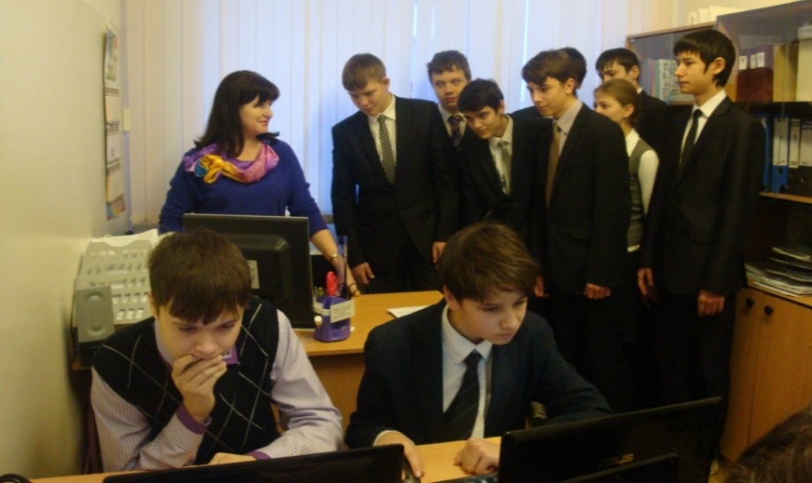
Компьютерная диагностика по программе «ЭФФЕКТОН»

Slide 2
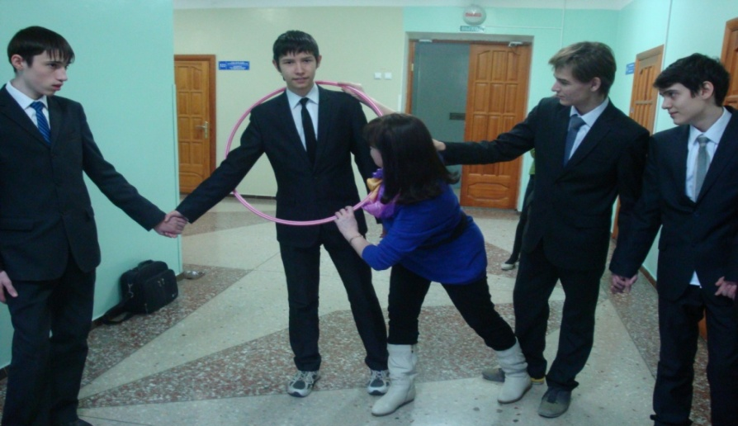
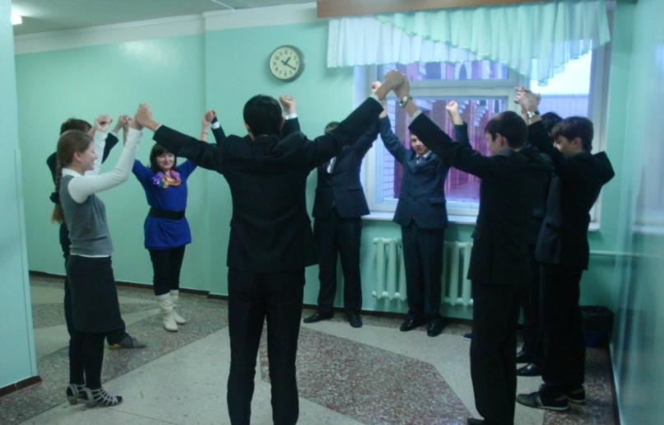
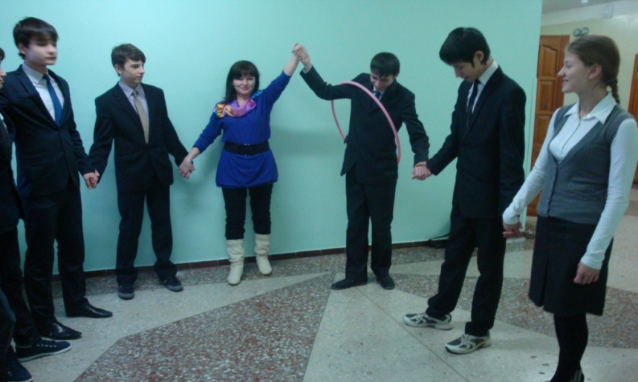
Игровые тренинги в рамках антинаркотического проекта «SMS-дети
Работа над совершенствованием личностных качеств в тренингах педагога-психолога Сафиной Р. Ф.

Slide 3
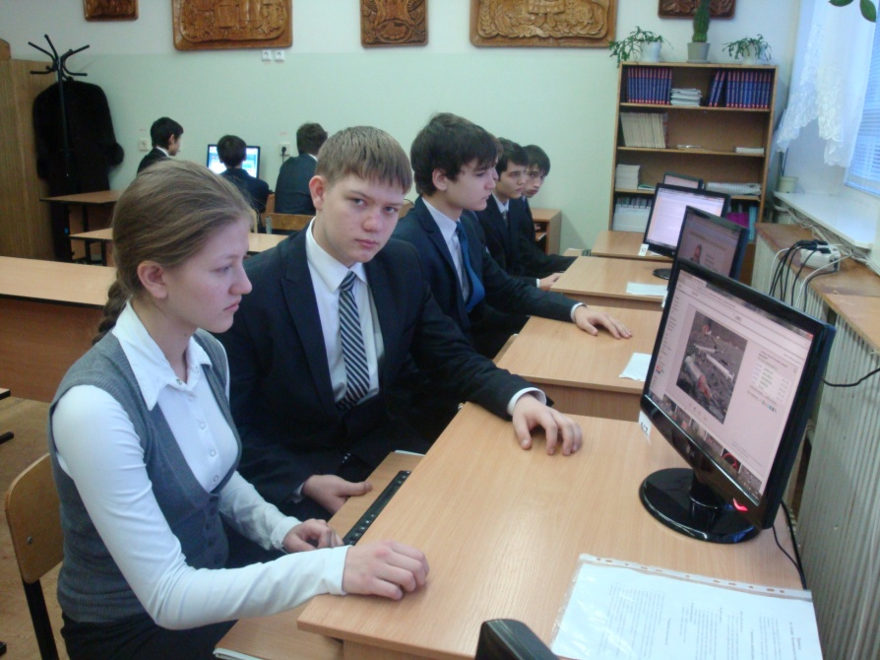
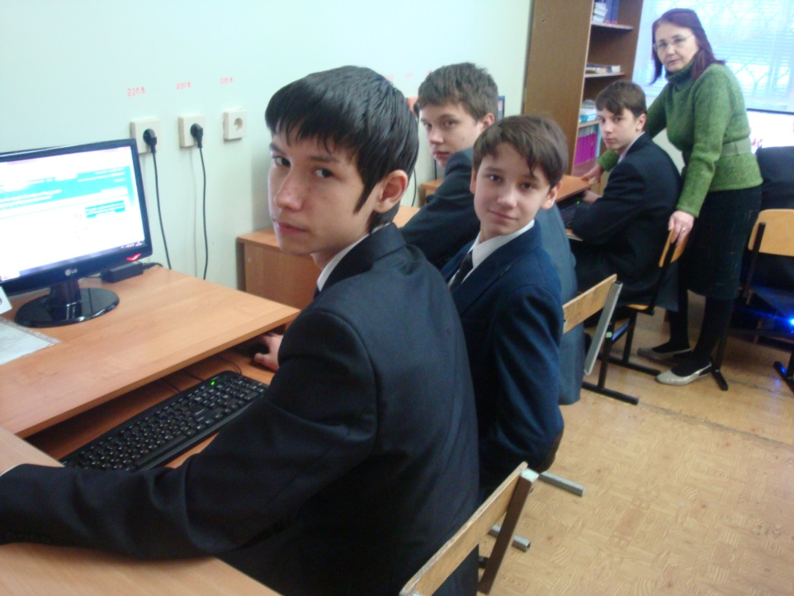
Участие в республиканском антинаркотическом проекте «SaMoSтоятельные дети»
Проведение антинаркотических Интернет-уроков
«Имею право знать»

Slide 4
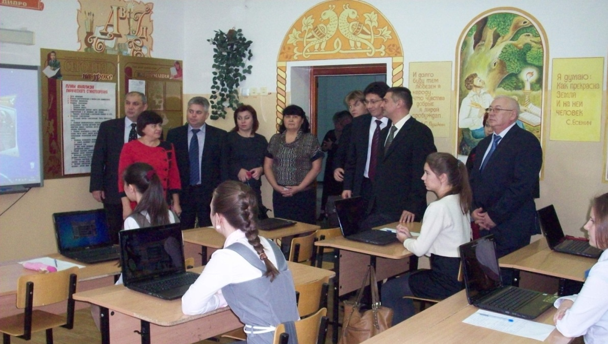
Участие в республиканском совещании рабочей группы Министерства РТ по профилактике
алкоголизма, наркомании, употребления ПАВ
среди несовершеннолетних

